Slide 1
L’usage idiomatique des verbes réfléchis (p.54)

Slide 2
On utilise les verbes réfléchis pour décrire …
les MOUVEMENTS
les SENTIMENTS/EMOTIONS
… AUTRE CHOSE…

Slide 3
Les MOUVEMENTS
vs.
Rendre
Je rends mes devoirs à la prof.
Se rendre à
Je me rends au lycée.
Rendre
Je (me) rends
Tu (te) rends
Il/Elle/On (se) rend
Nous (nous) rendons
Vous (vous) rendez
Ils/Elles (se) rendent

Slide 4
Les MOUVEMENTS
vs.
Arrêter
J’arrête le bus.
Le bus part. J’arrête le bus. (Maintenant le bus ne part plus.)
S’arrêter
Je m’arrête.
Je marche. Je m’arrête. (Maintenant je ne marche plus.)
Arrêter
Je (m’) arrête
Tu (t’) arrêtes
Il/Elle/On (s’) arrête
Nous (nous) arrêtons
Vous (vous) arrêtez
Ils/Elles (s’) arrêtent

Slide 5
Les MOUVEMENTS
vs.
Aller
Elle va au supermarché.
To go
S’en aller
Elle s’en va.
To go AWAY
Aller
Je (m’en) vais
Tu (t’en) vas
Il/Elle/On (s’en) va
Nous (nous) allons
Vous (vous en) allez
Ils/Elles (s’en) vont

Slide 6
Les MOUVEMENTS
S’approcher (de)
Je vais m’approcher de la chaise….
Je m’approche de la chaise….
Je me suis approché (e) de la chaise….
S’asseoir
… et je vais m’asseoir
…et je m’assieds.
…et je me suis assis(e).
S’asseoir (assoi- & assey-)
Je (m’) assois
Tu (t’) assois
Il/Elle/On (s’) assoit
Nous (nous) asseyons
Vous (vous) asseyez
Ils/Elles (s’) assoient

Slide 7
Les SENTIMENTS
vs.
Sentir
Je sens l’odeur de la rose.
Se sentir
Je me sens décontracté(e).
Sentir
Je (me) sens
Tu (te) sens
Il/Elle/On (se) sent
Nous (nous) sentons
Vous (vous) sentez
Ils/Elles (se) sentent

Slide 8
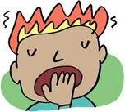
Les SENTIMENTS/EMOTIONS
vs.
Embêter
1) To bore
Est-ce que cette leçon vous embête?
2) To bother
S’embêter
To be bored
S’ennuyer
Je m’ennuie = Je m’embête.

Slide 9
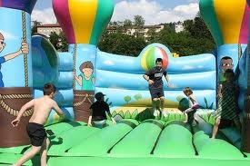
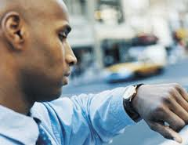
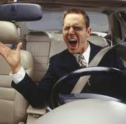
Les SENTIMENTS/EMOTIONS
S’amuser
Adj: amusé(e)
Ils s’amusent
S’impatienter
Adj: Impatient(e)
Il s’impatiente.
S’ énerver
Adj: énervé(e)
Je m’énerve

Slide 10
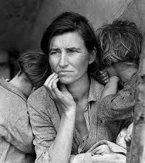
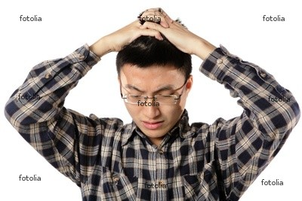
S’inquiéter
Il est inquiet,
Il s’inquiète.
Elle est inquiète.
Elle s’inquiète.
Je (m’) inquiète
Tu (t’) inquiètes
Il/Elle/On (s’) inquiète
Nous (nous) inquiétons
Vous (vous) inquiétez
Ils/Elles (s’) inquiètent

Slide 11
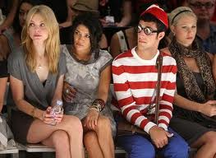
…AUTRES
vs.
Trouver
To find
Je cherche Waldo…
Oh! Il est là! J’ai trouvé Waldo!
Se trouver
To be located (somewhere)
Waldo se trouve à côté de la femme qui porte une écharpe.

